Slide 1
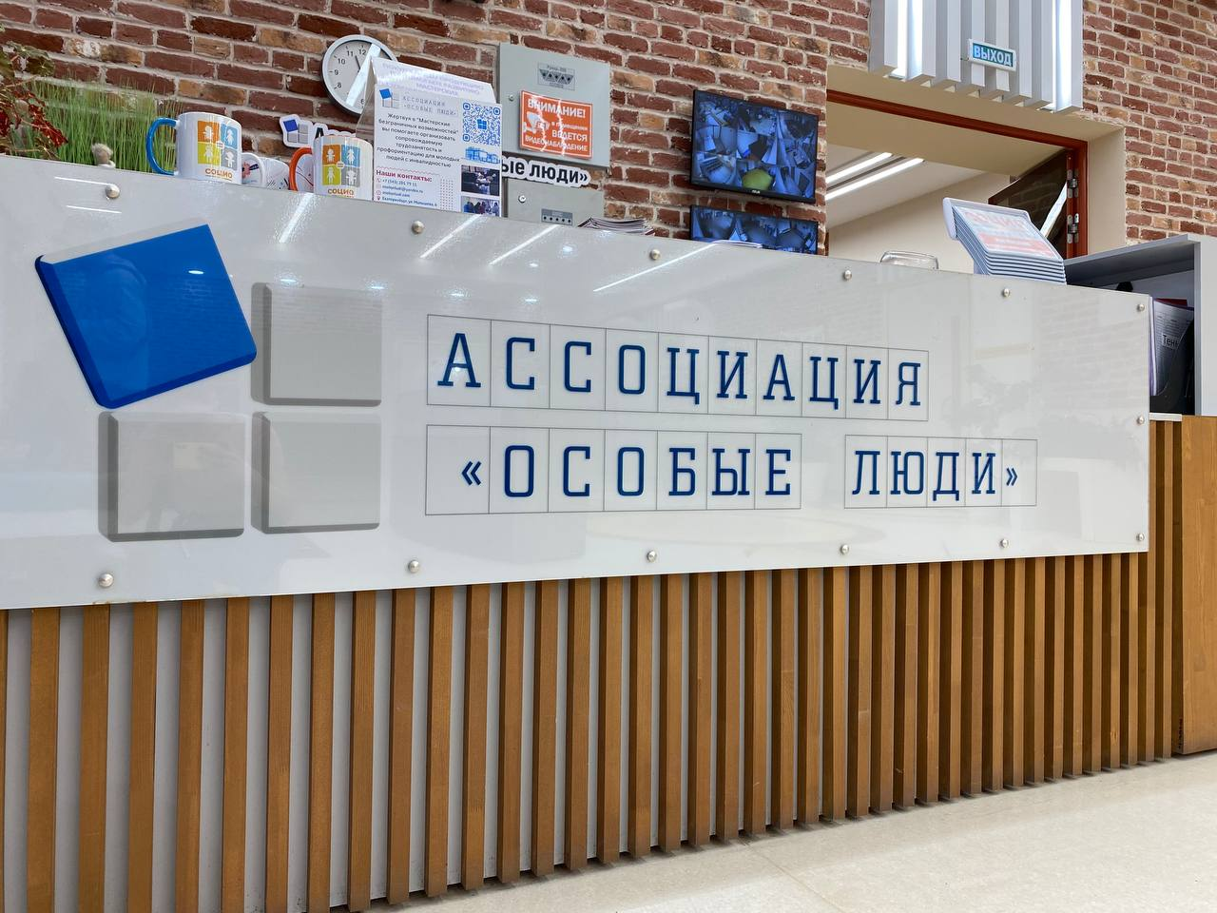
"Ночь музеев 2023"
Ассоциация "Особые люди"
Екатеринбург

Slide 2
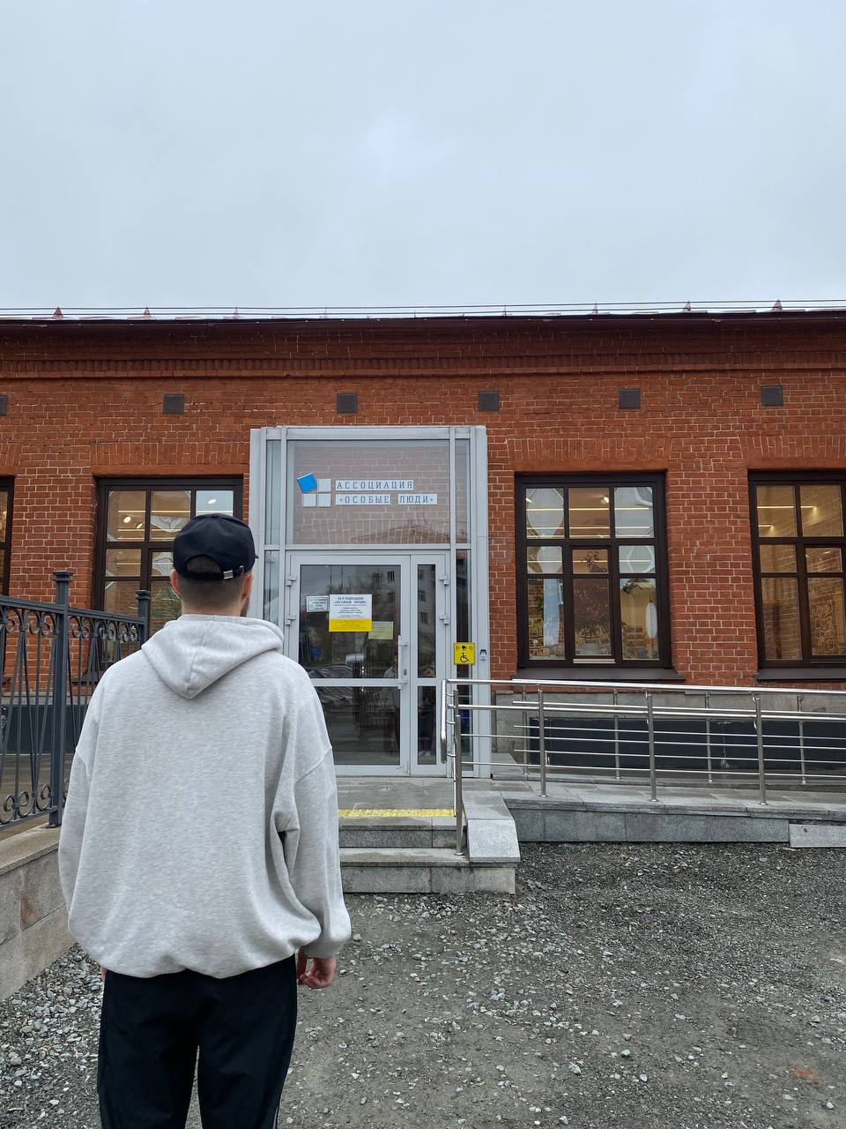
20 мая 2023 года состоится мероприятие "Ночь музеев"
я пойду на мероприятие в учреждение "Особые люди"
На площадке будет различная интересная программа.
Площадка "Особые люди" находится по адресу: Малышева 6.

Slide 3
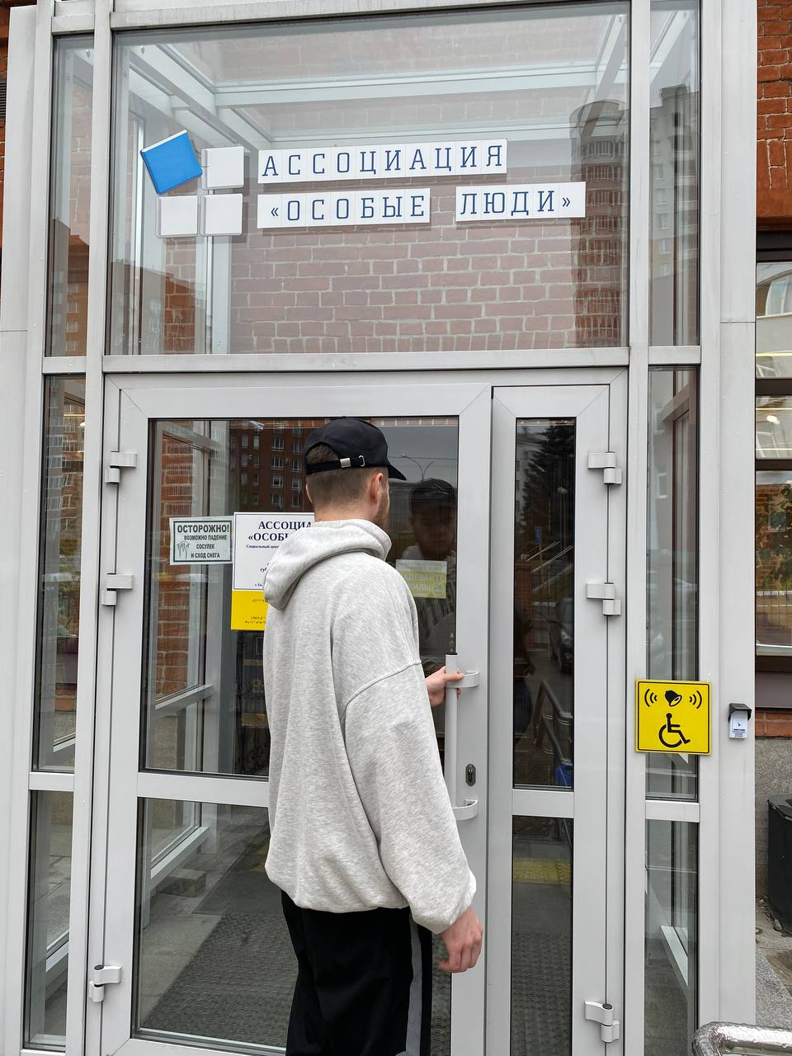
Я зайду в здание через главный вход

Slide 4
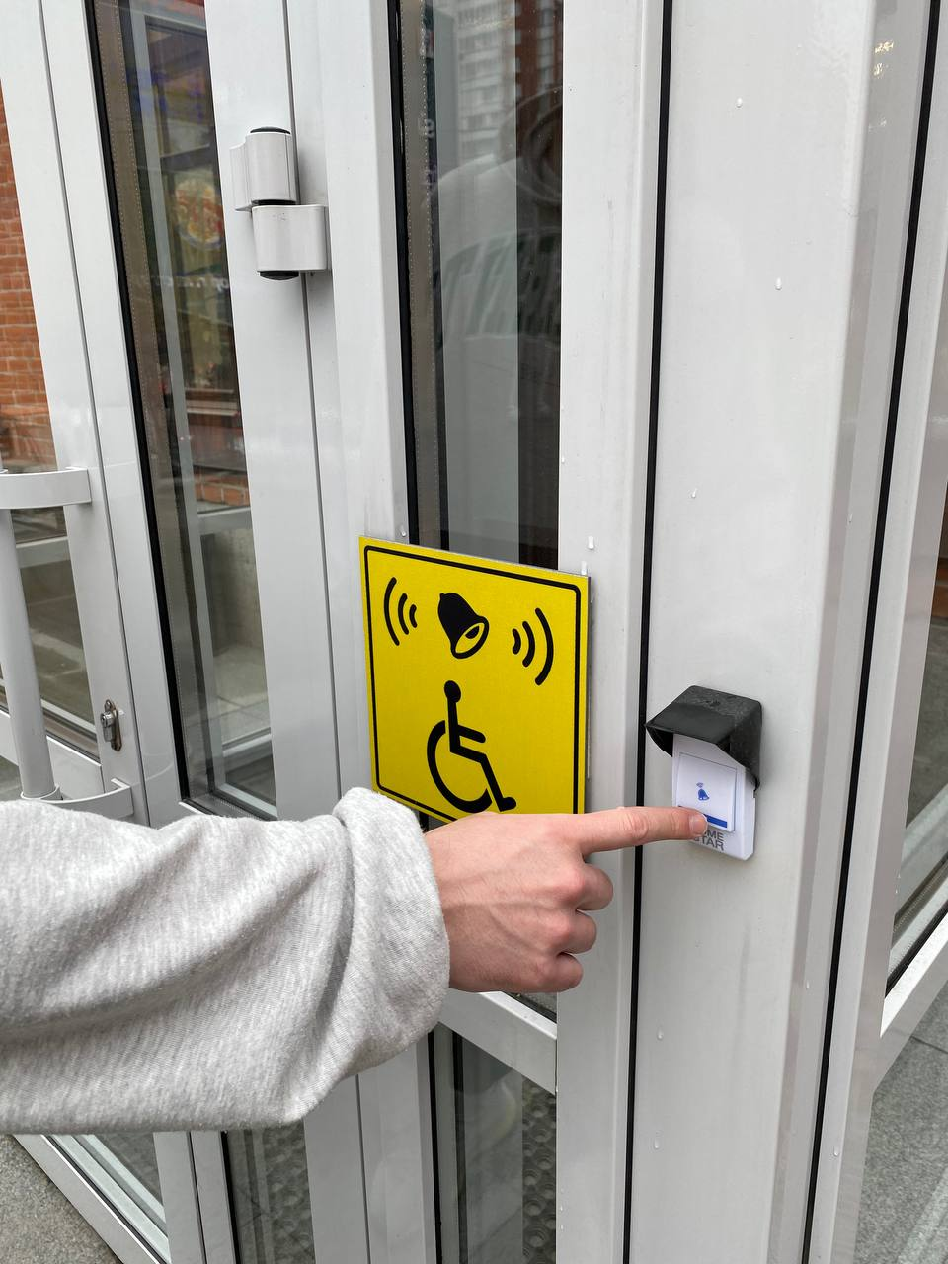
Если мне нужно я нажму на кнопку и вызову сотрудника, который мне поможет зайти в здание.
Кнопка находится прямо на главной двери.

Slide 5
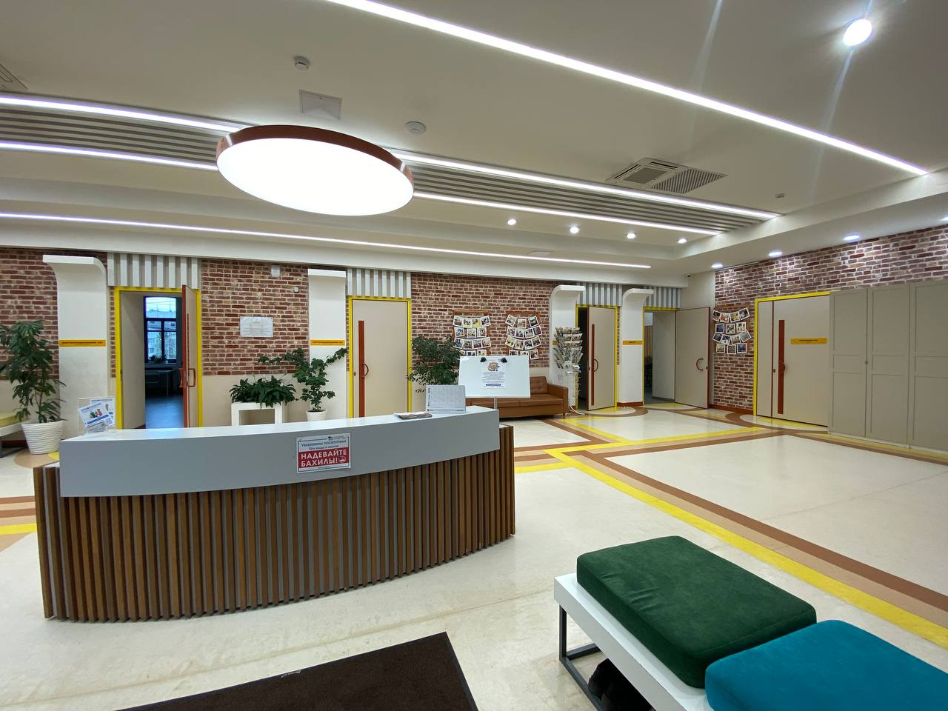
Когда я зайду, я увижу большое помещение. Это холл.

Slide 6
Когда я зайду в здание,мне нужно надеть бахилы.
Чистые бахилы находятся справа от меня.

Slide 7
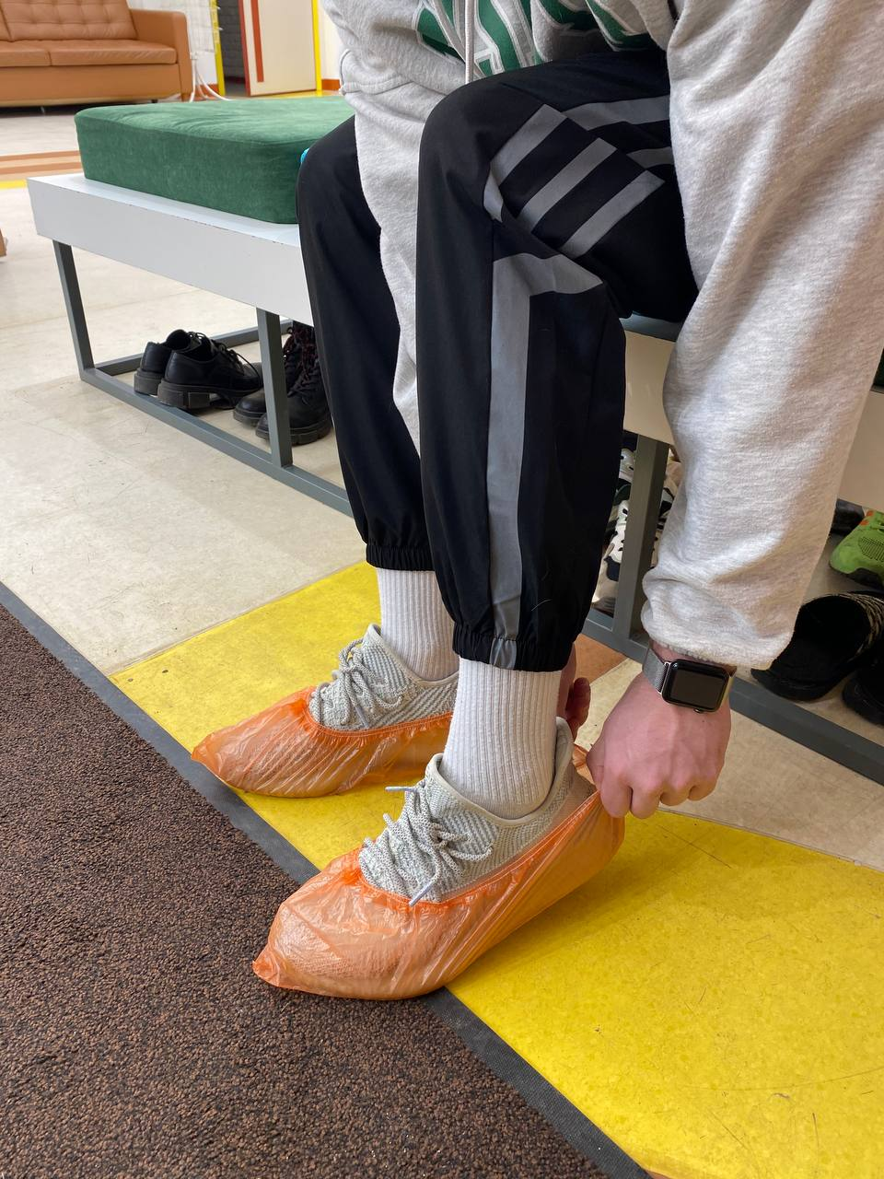
Когда я надену бахилы я могу пойти изучать все площадки.

Slide 8
Я увижу перед собой стойку.
За стойкой будут стоять сотрудники.
Они могут ответить на мои вопросы или помочь мне,если это нужно.
Сотрудники расскажут что интересного я могу увидеть и в чём я могу поучаствовать.
Сотрудники проводят меня в залы,где будет проходить программа, если мне это будет нужно.

Slide 9
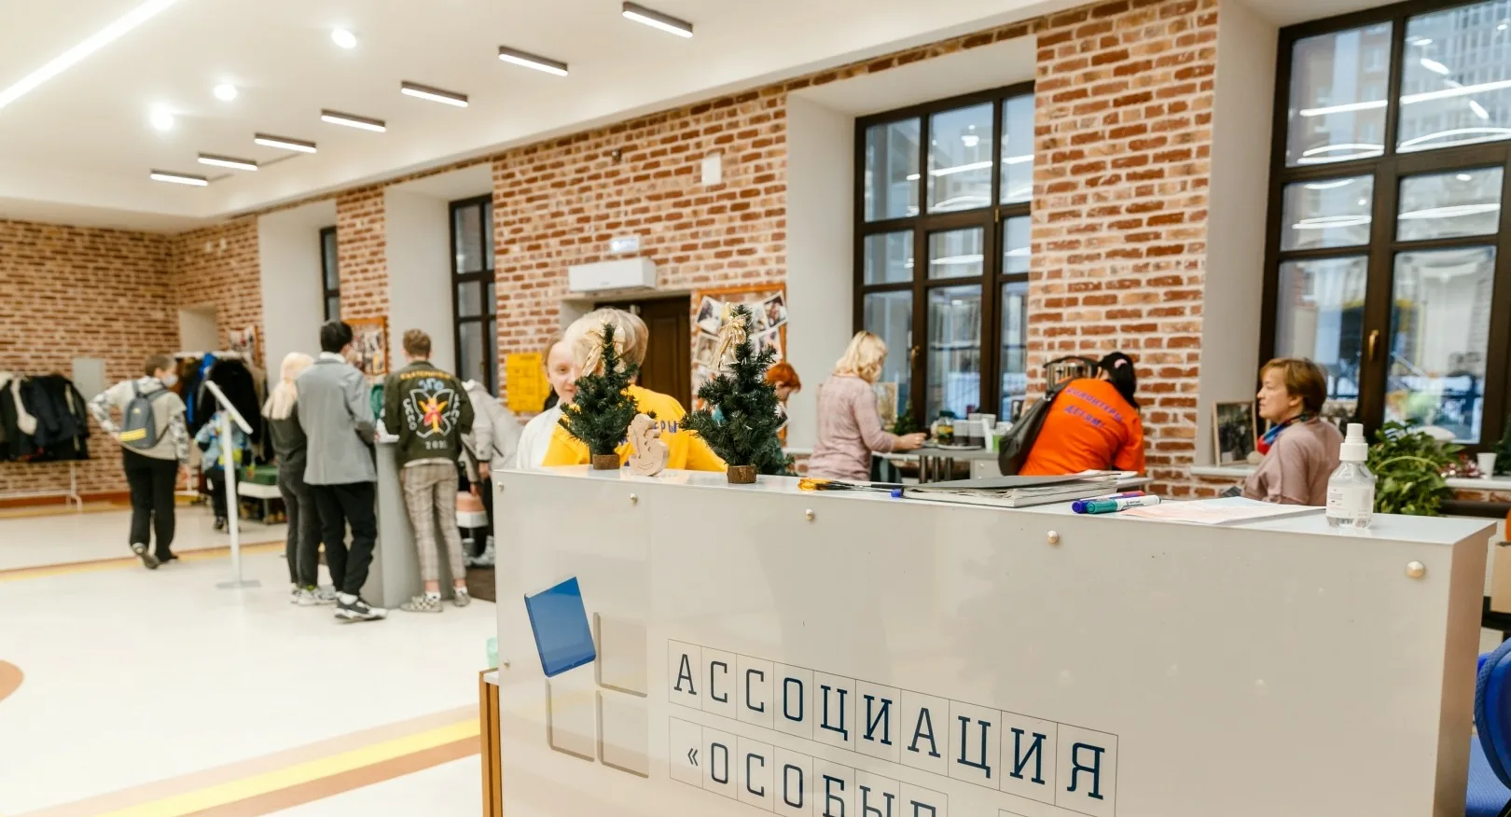
В здании может быть много людей.
Я не буду волноваться!
Если мне будет страшно, я скажу об этом родителям, друзьям,или на стойке информации, о которой я уже знаю.
*так может выглядеть много людей

Slide 10
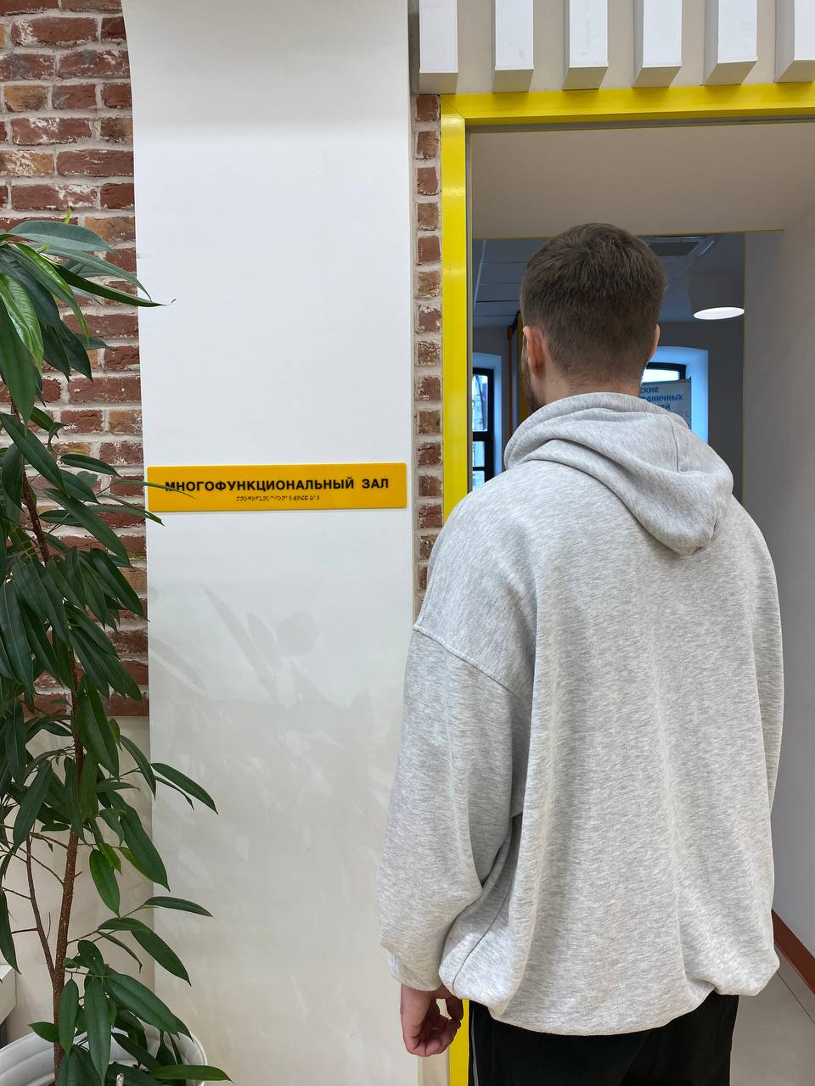
В учреждении "Особые люди" много интересной программы к мероприятию "Ночь музеев".
Когда я буду в холле я увижу много залов с желтыми табличками.
Я увижу табличку "многофункциональный зал" и зайду внутрь.

Slide 11
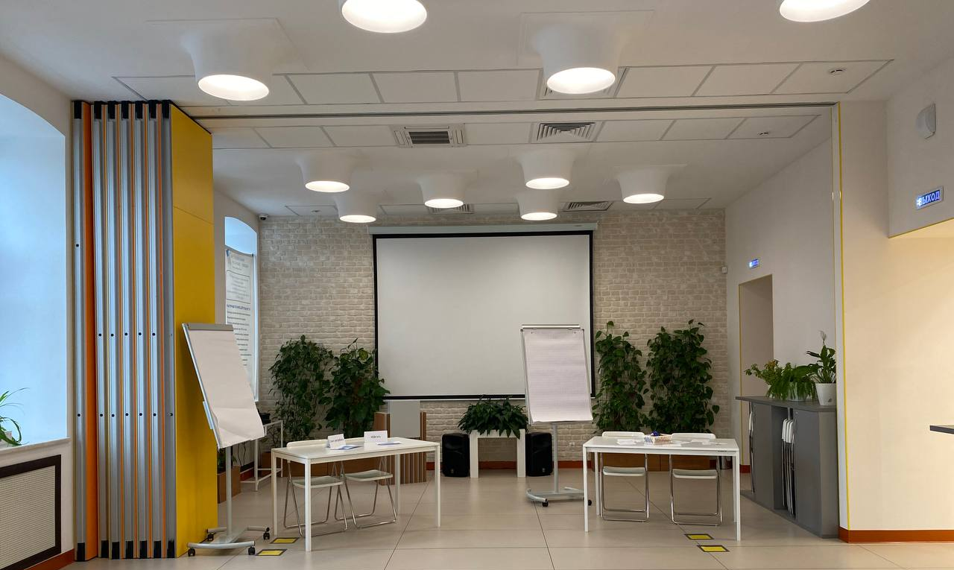
Так зал будет выглядеть когда я зайду.

Slide 12
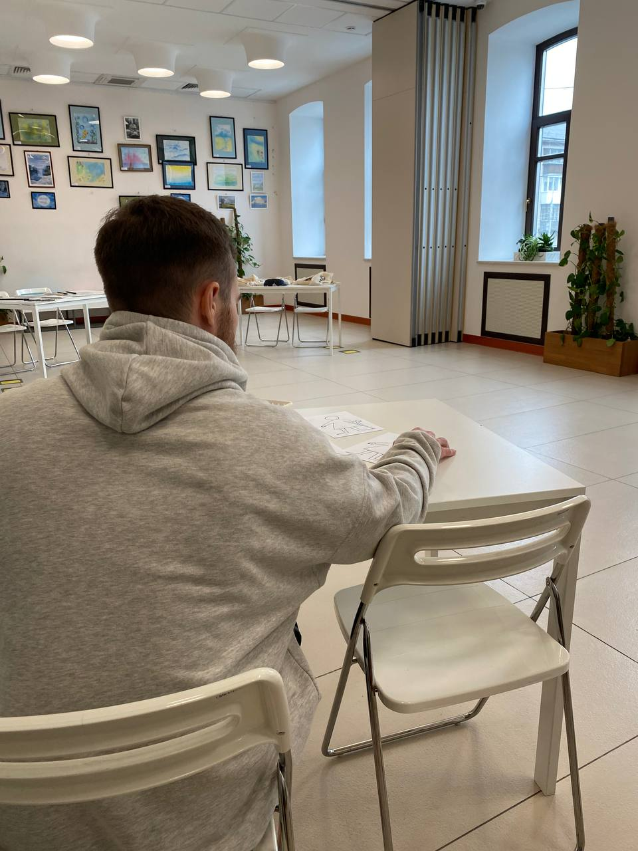
В этом зале будет много всего интересного.
Здесь я могу поучаствовать в различных видах творчества!
Я буду участвовать в программе,если захочу.

Slide 13
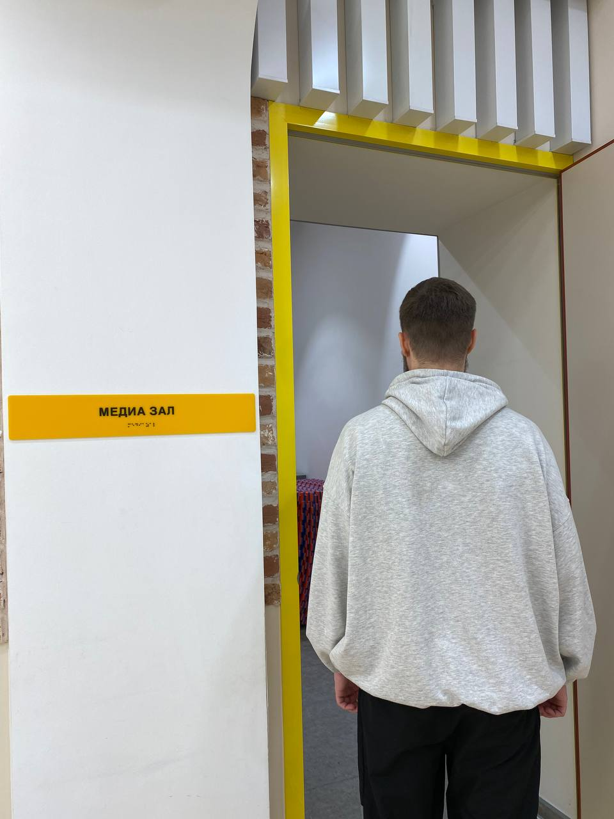
Когда я выйду в холл, я увижу табличку с надписью "медиа зал"
Я зайду в этот зал.

Slide 14
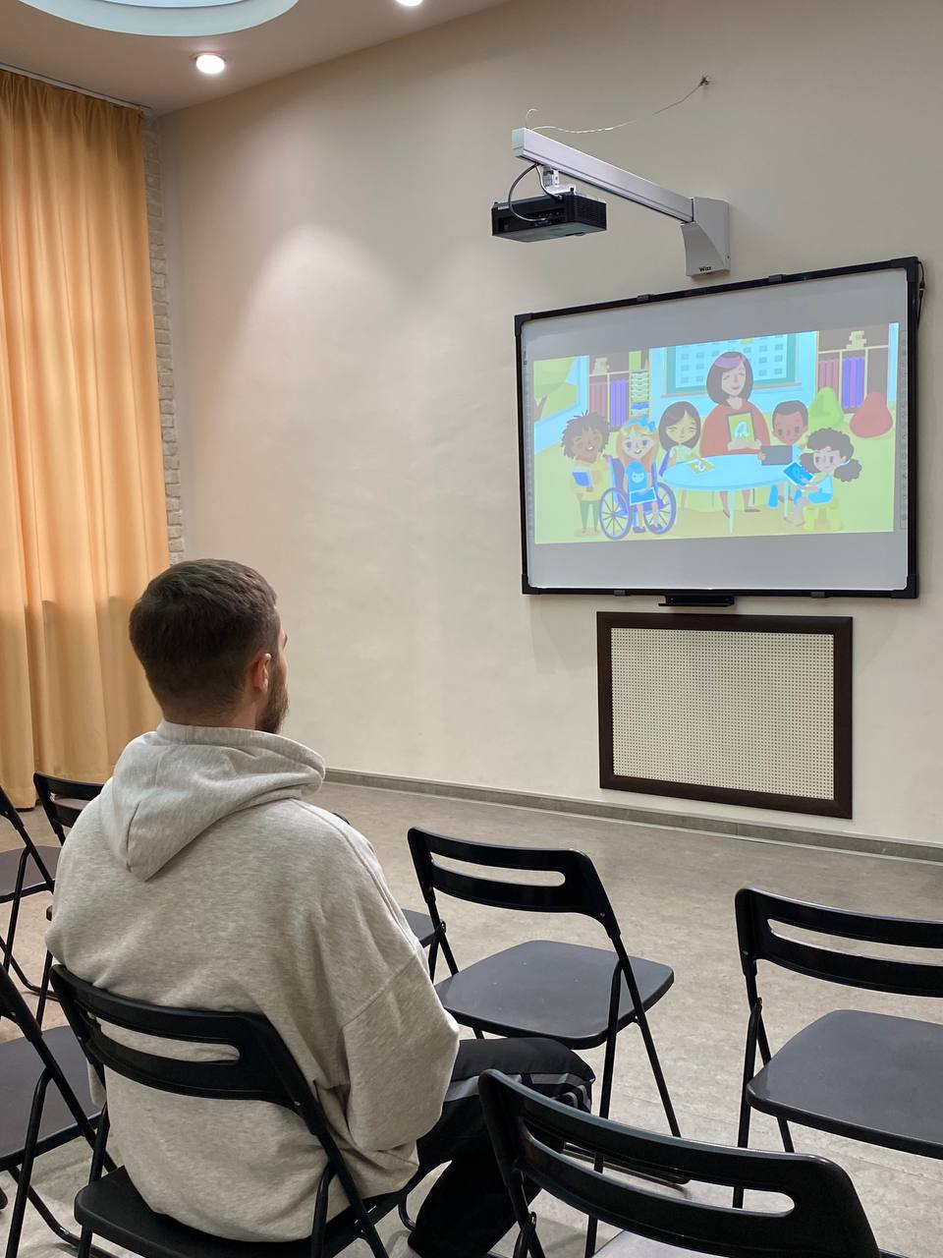
В медиа зале я могу посмотреть интересный фильм, который будут показывать.

Slide 15
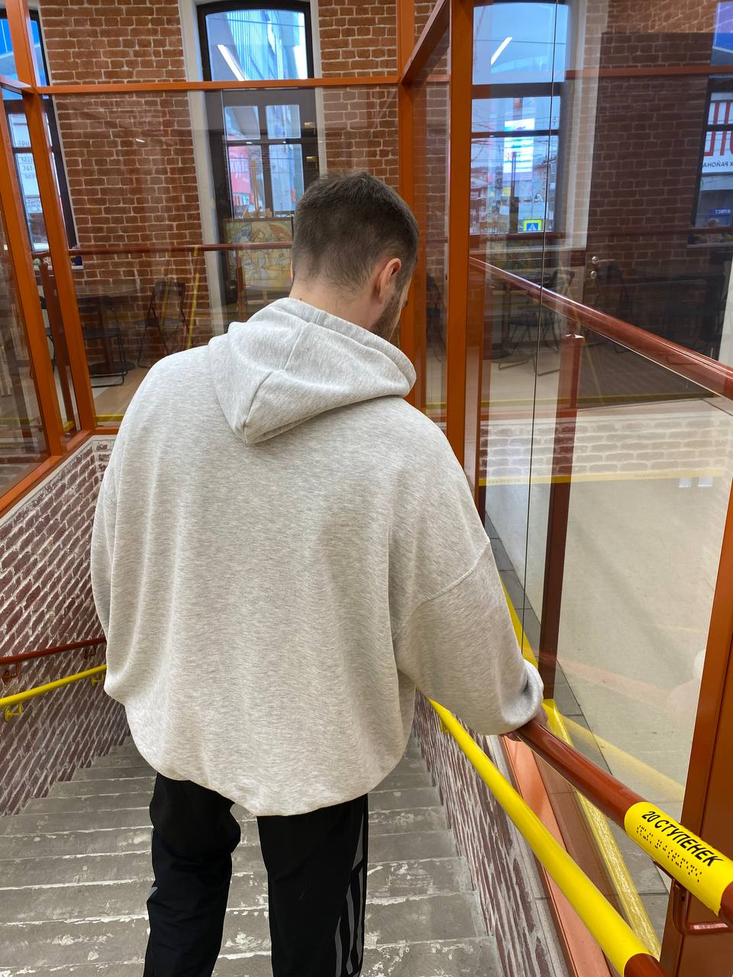
Когда я буду находиться в холле,я увижу лестницу.
Я могу спуститься по лестнице и попасть на следующую площадку.

Slide 16
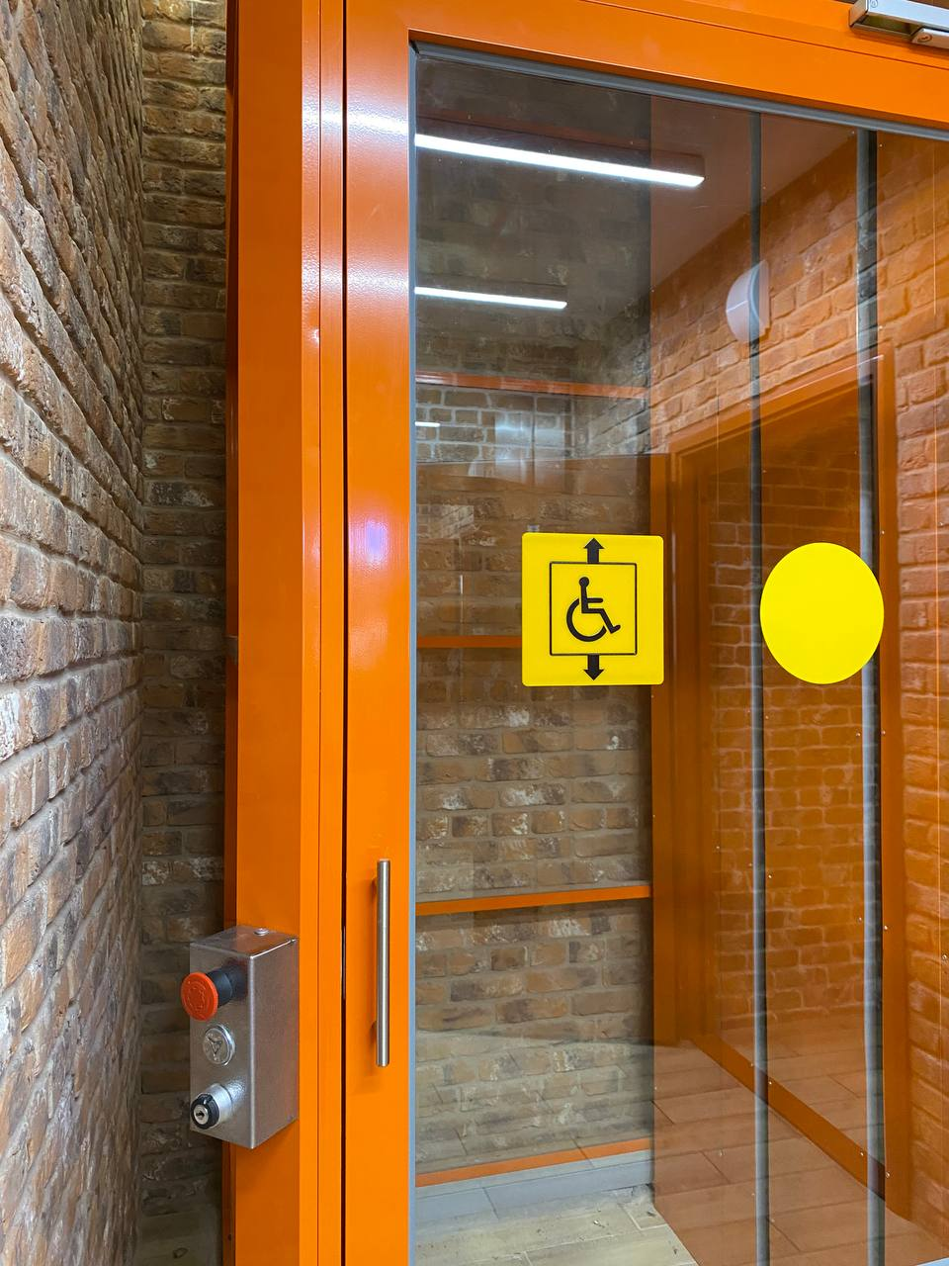
Если мне нужно, я могу спуститься на этаж ниже на лифте .
Лифт находится слева от лестницы.

Slide 17
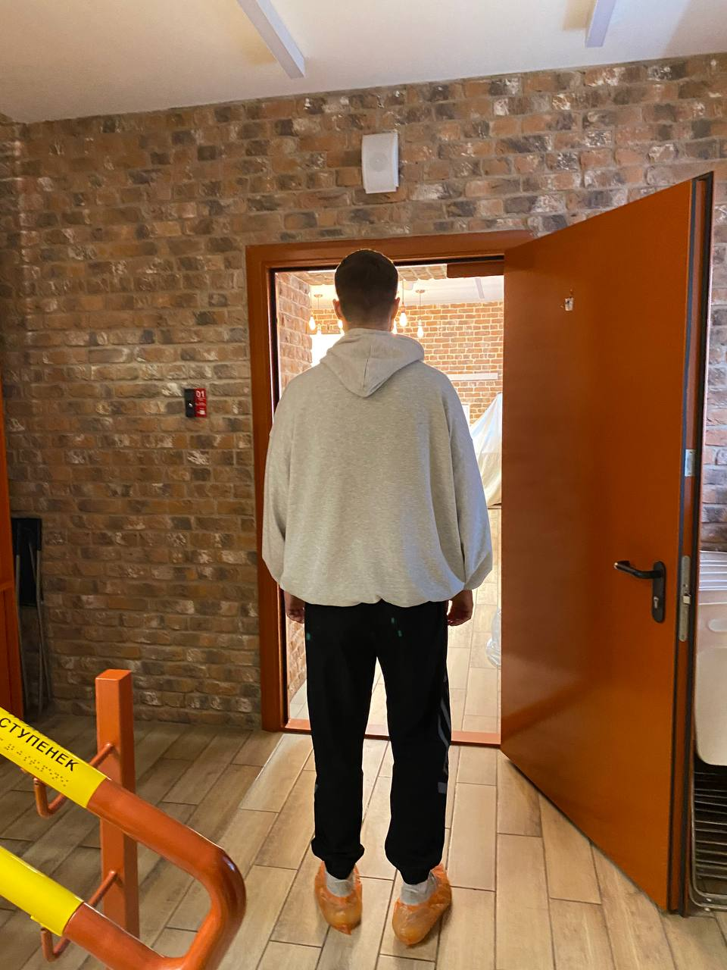
Когда я спущусь по лестнице,я поверну налево и увижу дверь.
Я зайду внутрь.

Slide 18
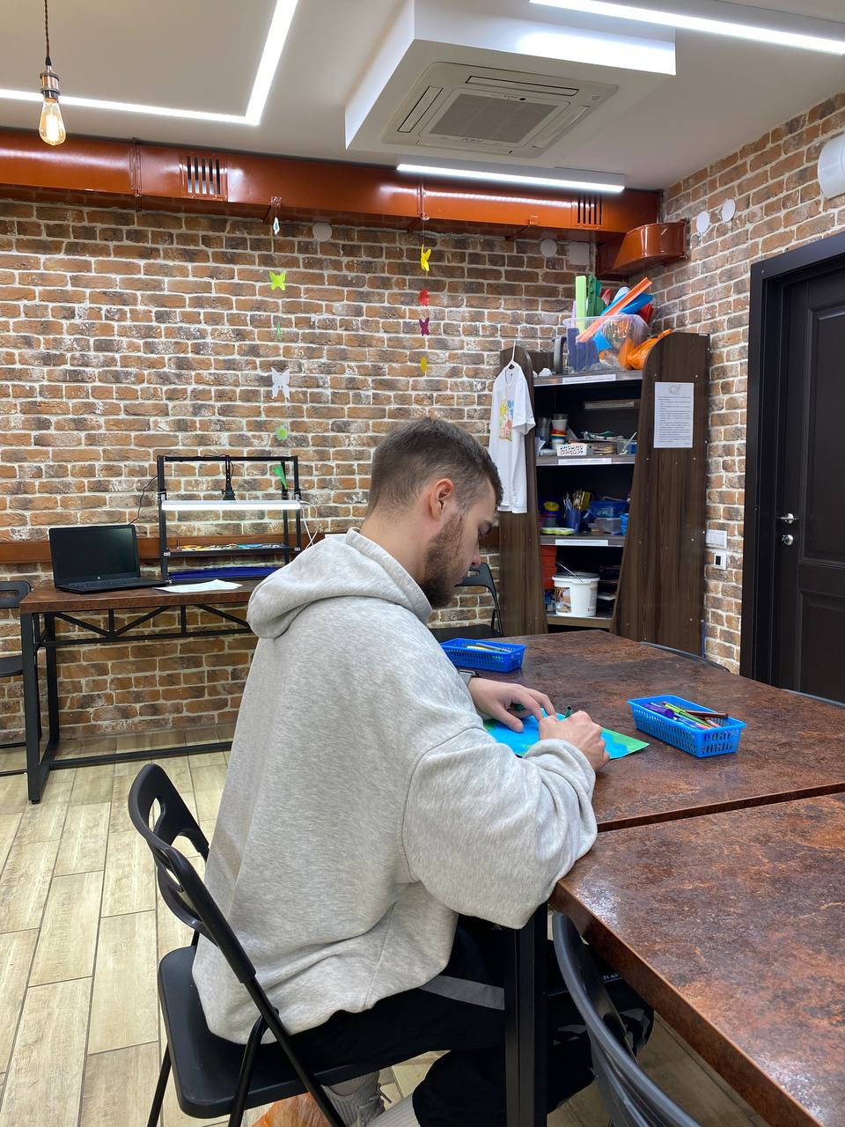
На этой площадке я смогу узнать много новой информации!
Здесь я могу создать сам(а) свой небольшой мультфильм!

Slide 19
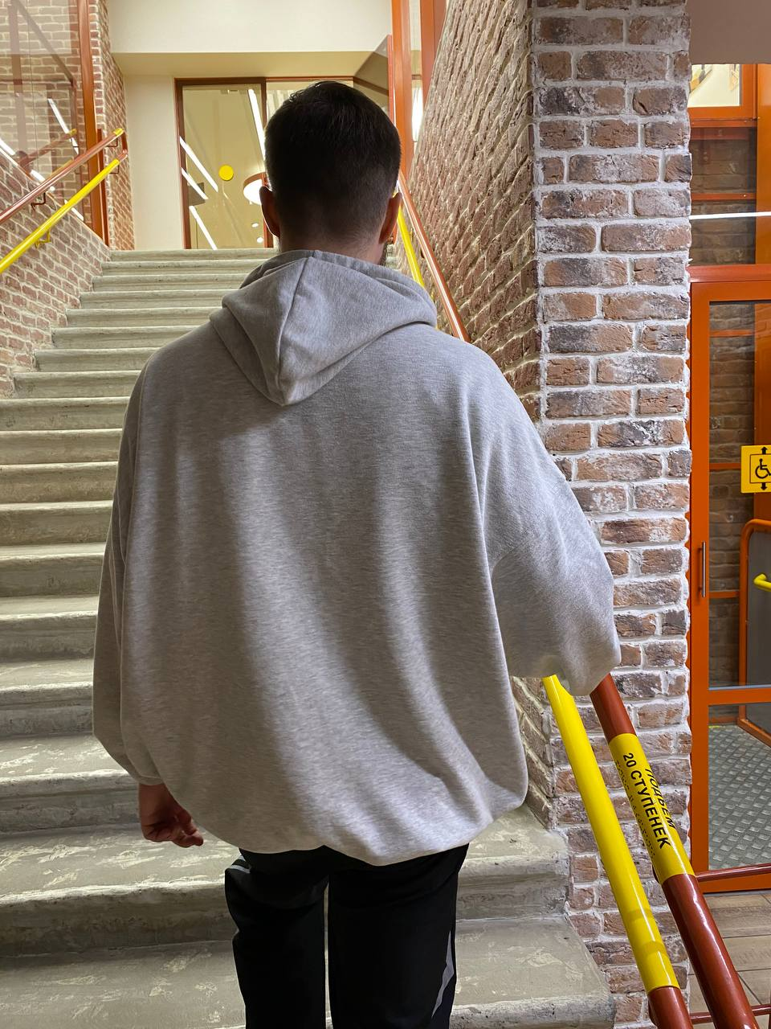
Чтобы вернуться к выходу, мне нужно подняться по лестнице наверх.
Я могу подняться и на лифте. лифт находится справа от лестницы.

Slide 20
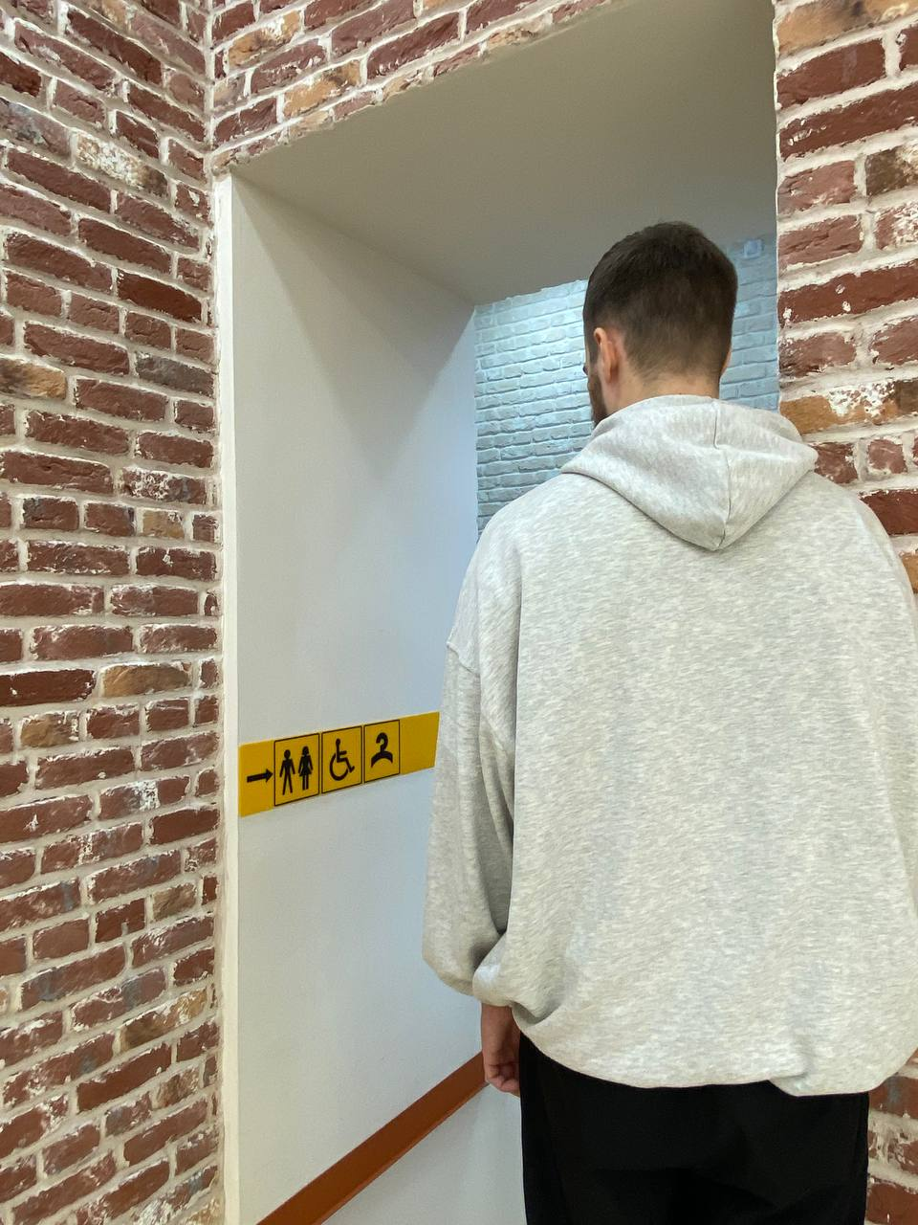
Если я захочу в туалет,я увижу табличку на стене.
Я зайду и увижу дверь.

Slide 21
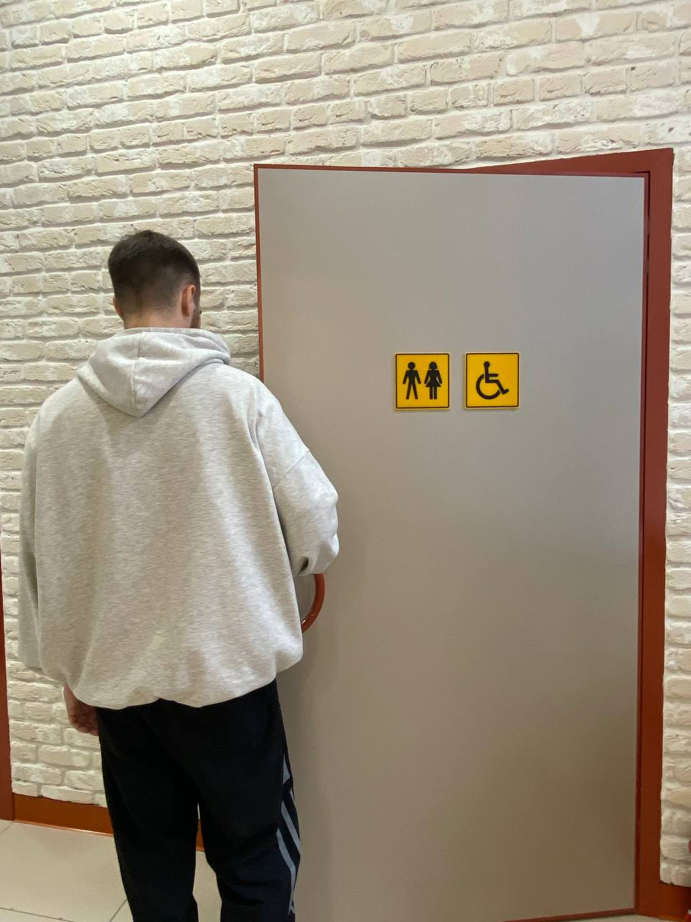
Если мне необходимо,я воспользуюсь туалетом.

Slide 22
Сегодня я был(а) в учреждении "Особые люди"
Я получил(а) много положительных эмоций!
Я узнал(а) много интересной информации!
Если я захочу я вернусь сюда ещё!
Автор: Полякова Карина,Екатеринбургская академия современного искусства

